Slide 1


Aranżacja stołów okolicznościowych
klasyka czy ekstrawagancja

Slide 2
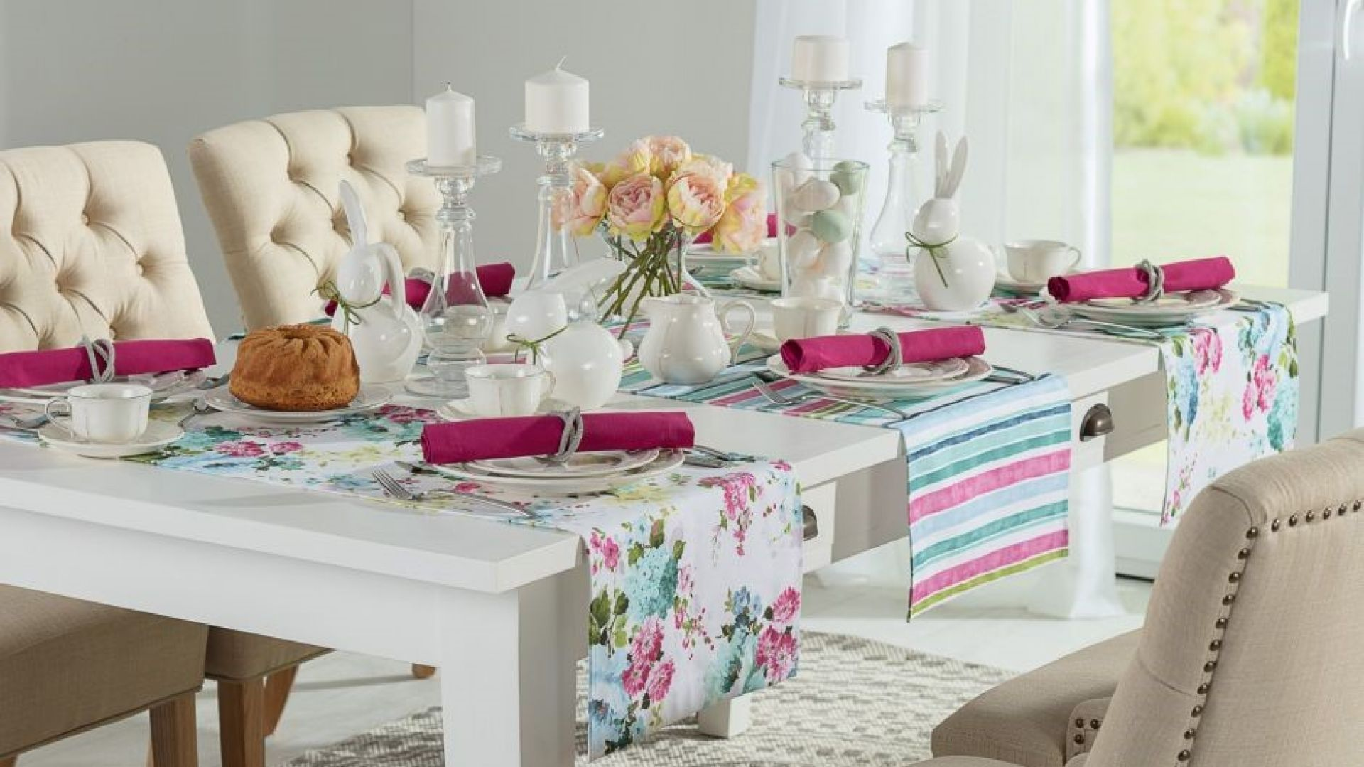
Realizacja WQ

Slide 3
ZADANIE
Waszym zadaniem będzie zapoznanie się z trendami w dekoracji stołów okolicznościowych.
Korzystając z zasobów Internetu poszukajcie inspiracji i zbierzcie wiedze o trendach w ramach dwóch główny grup:
Klasycznej dekoracji
Nowoczesnej dekoracji

Slide 4
ZADANIE
Waszym zadaniem, które zrealizujecie pracując w parach lub trzy osobowych zespołach, będzie przygotowanie plakatu informacyjnego.
Na plakacie zawrzyjcie zdjęcie aranżacji stołu, która do was najbardziej przemawia oraz następujące informacje, które pozwolą zapoznać się odbiorcom z propozycją:

Slide 5
ZADANIE
Jaki jest styl tej dekoracji.
Jakie motywy przewodnie, nawiązania zawiera.
Dla jakich okazji proponowalibyście taką stylizację.
Jaka jest grupa docelowa klientów dla takiej stylizacji.
Jak szacujecie koszty takiej dekoracji.
Wasze prace staną się częścią wystawy, która będzie tłem do dyskusji całej klasy.

Slide 6
Proces
Etap 1 wprowadzenie do zadania.
W oparciu o moją prezentację zapoznanie się z tematyką, co pomoże wam wybrać temat, który najbardziej was zaciekawi.
Moja prezentacja podpowie wam, na co zwrócić uwagę przy budowaniu waszych plakatów. Pomoże wam też odnaleźć źródła wiedzy i inspiracji.
Pamiętajcie, to tylko inspiracja – w swojej pracy przekażcie własne przemyślenia.

Slide 7
Proces
Etap 2 praca nad plakatami
Podzielicie się w pary grupy. Każda z nich opracuje jeden plakat.
Z każdą grupą omówię przydzielony temat i pomogę w zaplanowaniu pracy. Zweryfikuję wasze wstępne pomysły.
Pamiętajcie, że plakaty zostaną zaprezentowane na forum klasy i będą punktem wyjścia do późniejszej dyskusji.
Najpierw zbierzcie informacje i inspiracje. Następnie wybierzcie aranżację którą chcecie zaprezentować. Na koniec ustalcie warstwę informacyjna plakatu.
Pamiętajcie, oceniana będzie wartość informacyjna i estetyczna pracy.

Slide 8
Proces
Etap 3 dyskusja
W oparciu o wasze prace przeprowadzimy dyskusję o trendach w dekoracji stołów.
Pozwoli wam to usystematyzować wiedzę.
Będziecie mieli szansę poćwiczyć prezentowanie własnych poglądów na forum.

Slide 9
Proces
Etap 4 ewaluacja
Podczas całego procesu pracy nad zadaniem będziecie obserwowani.
Ocenię zarówno wasze zaangażowanie w prace nad plakatem, jak i w dyskusję.
Na szczególne wyróżnienie zasłużą uczniowie, którzy na plakacie umieścili własną kompozycję.

Slide 10
Etap 1
2h
Etap 2
4h
Etap 3
2h
Etap 4
2h

Slide 11
Informacje
Dekoracja stołu stanowi kluczowy element przygotowań do uroczystości okolicznościowej. Współcześnie poza białym obrusem i zastawą, należy również zadbać o pewne ozdoby, które nadadzą przyjęciu niepowtarzalnego charakteru. Do jednych z najpopularniejszych dekoracji stołu należą z pewnością kwiaty i świece - warto jednak zadbać o ich oryginalną oprawę.

Slide 12
Informacje
Istnieje wiele pomysłów na udekorowanie stołu w restauracji ze względu na podział pod konkretną okoliczność. Dekoracje w lokalu powinny być odpowiednio dobrane, dopasowane do stylu przyjęcia. Uroczystość może odbyć się w stylu glamour, rustykalnym, nowoczesnym, tradycyjnym.

Slide 13
Informacje
Przykładowe okoliczności, wymagające odrębnej dekoracji stołów:
Dekoracje na Święta Bożego Narodzenia - świąteczne dekoracje stworzą rodzinną atmosferą.
Dekoracje na Sylwester i karnawał - sylwestrowe dekoracje dla restauracji na najbardziej wystrzałowe przyjęcie!
Dekoracje na Chrzest - niesamowite i subtelne dekoracje stołu dla restauracji na Chrzest dziecka.
Dekoracje na Komunię - niepowtarzalne dekoracje stołu na uroczystość Pierwszej Komunii Świętej.
Dekoracje na wesele - eleganckie elementy dekoracyjne na stół weselny.
Dekoracje na przyjęcia dla dzieci - pomysły na dekoracje stołu na baby shower, roczek, urodziny.

Slide 14
Wnioski
Poszerzyliście swoją wiedzę na temat dekoracji okolicznościowej stołów
Wyrobiliście sobie zdanie trendów i ich zastosowania w różnych okolicznościach.
Mieliście okazje wspólnie zastanowić się nad użytecznością różnych form dekoracji.
Mogliście w ciekawy sposób utrwalić Waszą wiedzę z obsługi pakietu Office oraz zawodową.
Uczyliście się planowania i organizacji własnej pracy.
Uczyliście się współpracy w grupie i pracy samodzielnej.
Nauczyliście się wykorzystywać Internet jako źródło informacji.

Slide 15
Źródła
https://weselicho.net/art/5-pomyslow-na-oryginalne-dekoracje-stolow-slubnych
https://stylzycia.radiozet.pl/Zwiazki/Slub-i-wesele/Dekoracja-stolu-weselnego-najnowsze-trendy-22948
https://homeevents.pl/2019/10/02/dekoracja-stolu-trendy-na-sezon-jesien-zima-2019/
https://niebieskistolik.pl/content/6-pomysly-na-dekoracje-stolu
https://www.weranda.pl/urzadzamy/dekoracje/tradycyjny-swiateczny-stol-jak-go-przygotowac
https://www.zlotyaniol.pl/cms,89,jak_dekorowac_stol_.htm
https://www.weranda.pl/urzadzamy/dekoracje/dekoracje-stolu-na-sylwestra
https://www.eurofirany.com.pl/blog/dekorujemy-stol-na-przyjecie-urodzinowe-dziecka

Slide 16
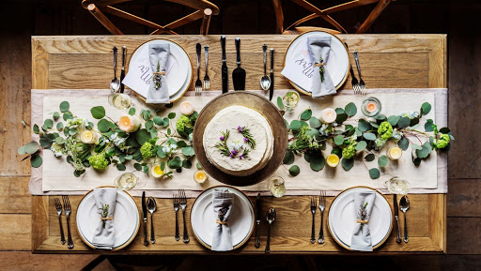
Wytyczne do realizacji WQ

Slide 17
Informacje dla nauczyciela
Sugerowany czas na realizacje WQ:
Uczniowie nad realizacją procesu będą pracowali 10 godzin lekcyjnych. W tym czasie powinni zrozumieć tematykę WQ.
Kryteria oceny:
Ocenie podlegać będzie stopień wyczerpania tematu, należy przygotować i ukierunkować uczniów na odpowiednią wiedzę, która zapewni maksymalną ocenę (5). Przekroczenie tego poziomu – ocena 6.
Ewaluacja:
Nauczyciel pomoże uczniom przeanalizować treści wspólnie z nimi, aż do momentu ich zrozumienia przez uczniów. Będzie służyć im pomocą, radą, wyjaśnieniami, a nie gotowymi rozwiązaniami. Taka metoda będzie dobrą formą wdrażania do samodzielnego działania i twórczego myślenia.

Slide 18
Informacje dla nauczyciela
Nauczyciel powinien dokładnie przeanalizować treści wspólnie z uczniami, aż do momentu ich zrozumienia przez uczniów. Powinien jednak bardziej służyć im pomocą, radą, wyjaśnieniami, a nie gotowymi rozwiązaniami. Taka metoda będzie dobrą formą wdrażania do samodzielnego działania i twórczego myślenia.
Nauczyciel może pomagać uczniom, gdy pracują w zadając im pytania naprowadzające. Należy pamiętać, że uczą się oni nowego sposobu pracy (procesu).
Nauczyciel powinien podawać uczniom konkretne informacje dotyczące oceny ich osiągnięć, zarówno w czasie pracy grupowej, jak i przy podsumowaniu wyników.
Czas na realizację projektu powinien być dostosowany do możliwości uczniów. Podane czas etapów są orientacyjne.
Celem nadrzędnym WQ jest zarażenie uczniów ideą dekoracji stołów jako sztuki, która może być dla nich źródłem utrzymania.

Slide 19
Ewaluacja
Liczba punktów | 2 | 3 | 4
Zawartość merytoryczna pracy | Praca słaba pod względem merytorycznym. Brakujące elementy. | Praca dobra pod względem merytorycznym. Brak lub niewielkie błędy. | Praca bardzo dobra pod względem merytorycznym. Poprawne, ciekawe treści.
Prezentacja pracy | Praca mało czytelny, pobieżna, nie budzi zainteresowania. Brak odpowiedzi na kluczowe pytania | Praca czytelna, dobra, interesująca. Braki w sferze informacyjnej. | Praca ładna, wyczerpująca, budząca zainteresowanie. Poprawne odpowiedzi na wskazane w zadaniu pytani.
Wrażenia estetyczne | Praca mało czytelna, nieestetyczna, niestarannie wykonana. Złe rozplanowanie elementów . | Praca czytelna, estetyczna, staranna. Dobre rozplanowanie elementów na stronie. | Praca estetyczna, czytelna, przejrzysta, zachęcająca do zapoznania się z nią, bardzo staranna. Atrakcyjna pod względem graficznym. Dobre rozplanowanie elementów na stronie. Praca wyróżniająca się.
Zaangażowanie w pracę grupy, umiejętność współpracy. | Brak zaangażowania w pracę i kreatywną współpracę. Brak zaangażowania w dyskusję podsumowująca WQ | Dobre zaangażowanie w pracę. Umiejętność współpracy na zadawalającym poziomie. Brak konstruktywnego wkładu w dyskusję. Udział pobieżny. | Pełne zaangażowanie w pracę. Wzajemne motywowanie się do pracy. Umiejętność współpracy na wysokim poziomie. Uczeń aktywnie brał udział w dyskusji.

Slide 20
Ewaluacja
16 pkt
celujący
15-13 pkt
bardzo dobry
12-10 pkt
dobry
9-7 pkt
dostateczny
6-5
dopuszczający
<5
niedostateczny

